Slide 1
宇宙磁気流体・プラズマ シミュレーションサマースクール 2015年8月3日～8月7日
青山学院大学 理工学研究科
M1 野上雅弘

Slide 2
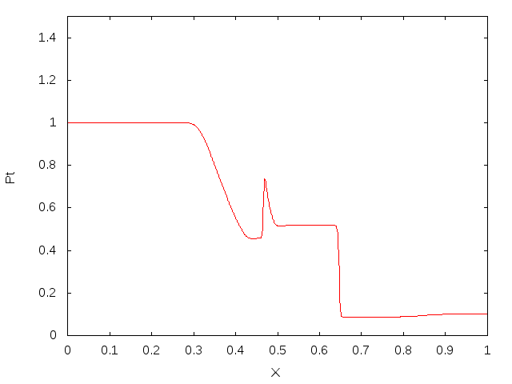
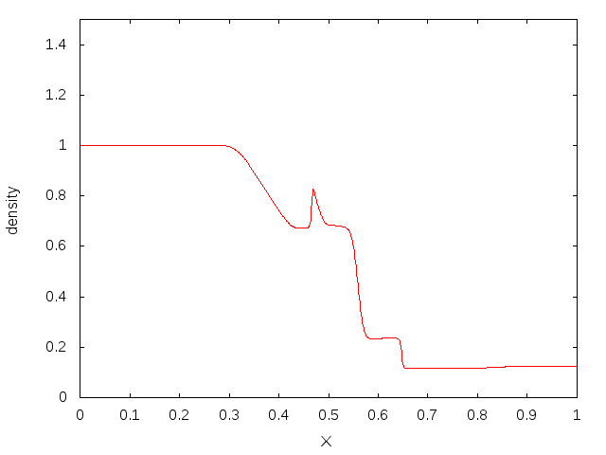
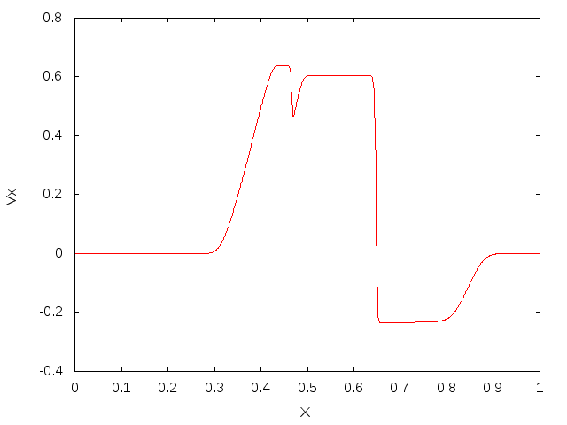
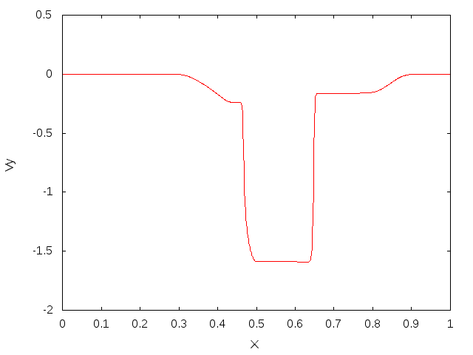
一次元MHDシミュレーション <衝撃波管問題>
t=0 | x>0.5 | X<0.5
ρ | 1.0 | 0.125
Pt | 1.0 | 0.1
Bx | 0.75 | 0.75
By | 1.0 | -1.00
Bz | 0.0 | 0.0
Ux | 0.0 | 0.0
Uy | 0.0 | 0.0
Uz | 0.0 | 0.0
Pt
Pt
Pt
Pt
ρ
X
X
X
X
Vx
Vy
オイラー法＋HLLD
X
X

Slide 3
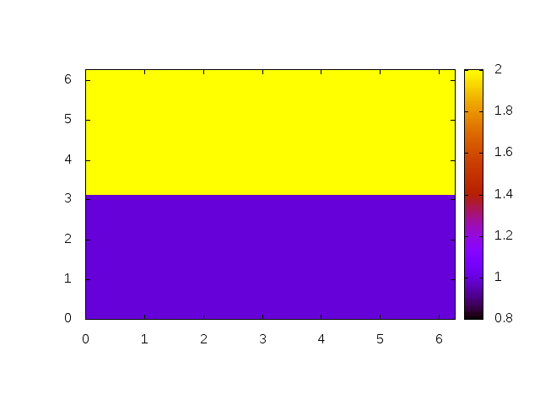
二次元MHDシミュレーション <KH instability>
t=0 | y>0.5 | y<0.5
ρ | 2.0 | 2.0
Pt | 2.5 | 2.5
Bx | 0.0 | 0.0
By | 0.0 | 0.0
Bz | 0.0 | 0.0
Ux | 0.5 | -0.5
Uy | 0.0 | 0.0
Uz | 0.0 | 0.0

Slide 4
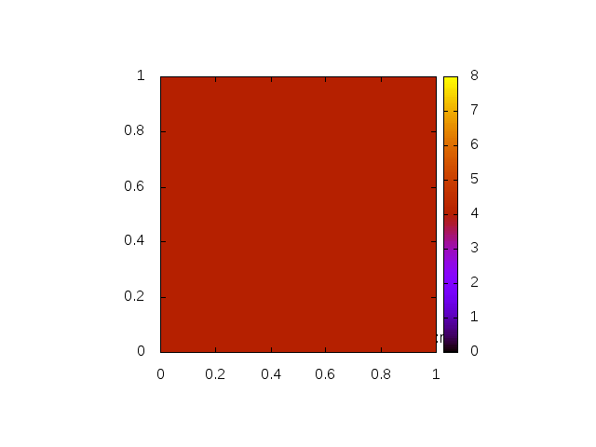
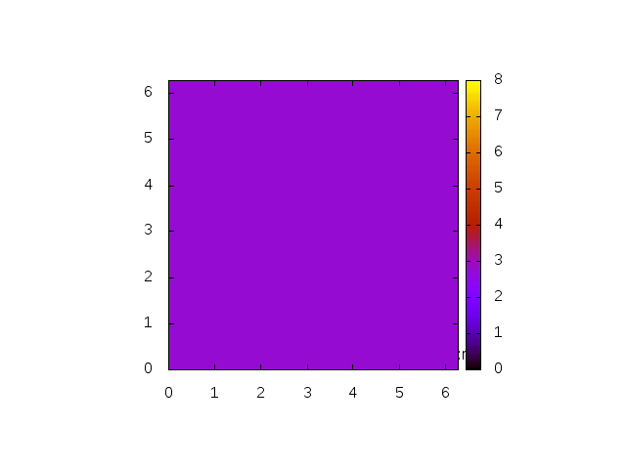
二次元MHDシミュレーション <Orszag-Tang 渦問題>
Divergence cleaning 無し
Divergence cleaning 有り

